Slide 1
Gestionemos las lecturas y casos
Segundo módulo de aprendizaje
¿Cuáles son algunas novedades?
Porcentaje de alumnos que revisan los materiales a través de la opción Ver estadísticos
Mayores opciones para colgar imágenes y videos directamente de internet

Slide 2
Exploremos todas las opciones de lecturas y casos
Aquí se encuentran todas las opciones para agregar materiales y contenidos del curso.
1
Generar carpetas de contenido es lo primero que debe realizar todo docente para colocar los materiales por desarrollar en el semestre.
3
¿Desea insertar imágenes o videos directamente de internet? A través de estas opciones puede hacerlo.
2
La opción Crear permite insertar en la carpeta de contenido cualquiera de estos cinco tipos de materiales.

Slide 3
Creamos una nueva carpeta de contenido
1
4
Al finalizar los tres pasos, no olvide enviar para que pueda ser visualizado por los alumnos
2
En este espacio se coloca el título de la carpeta de contenido.
3
A continuación, escriba un breve mensaje como en el ejemplo
Nota: No olvide activar el seguimiento de número de visitas

Slide 4
Puede organizar sus materiales por semanas, unidades, objetivos, etc., eso dependerá de la coordinación de los docentes del área y/o asignatura.
Algunos ejemplos…
Si desea modificar el nombre de la carpeta, debe presionar al lado e ingrese a Editar
Si desea modificar el nombre de la carpeta, debe presionar al lado e ingrese a editar

Slide 5
¿Qué significa elemento?
Un elemento es todo documento en Word, Excel, PDF, PPT, etc., que se puede cargar en la pestaña Desarrollo de contenido.
1
2
Ingrese el título del documento que va a adjuntar
Al finalizar los cuatro pasos, no olvide enviar el documento para que pueda ser visualizado
5
3
Coloque una breve descripción que ayude al alumno a identificar el documento
4
Descargue archivos desde el USB o de la PC.

Slide 6
Demos un vistazo…
Aquí, puede visualiza el primer documento que ha creado dentro de la carpeta Semana 1. De esta manera, puede incorporar todos los documentos del curso, organizándolos como mejor se ajusten al curso.

Slide 7
Crear audio
Esta opción permite agregar grabaciones que puedan ser escuchadas por los estudiantes
1
2
Ingrese el título del audio que va a adjuntar
Al finalizar los tres pasos, no olvide presionar enviar para que pueda ser visualizado por los alumnos
4
3
Puede escoger cualquiera de estas opciones para mostrar el audio a los estudiantes

Slide 8
Crear imagen
Esta opción permite cargar imágenes desde el USB o la misma PC en los materiales del curso
5
Al finalizar los cuatro pasos, no olvide presionar enviar para que pueda ser visualizado por los alumnos
1
2
Ingrese el título de la imagen que va a adjuntar
3
Coloque una breve descripción relacionada a la imagen
4
Si desea personalizar la imagen, aquí encuentra algunas opciones.

Slide 9
Crear video
Esta opción permite cargar videos desde el USB o de la misma PC en los materiales del curso
1
2
5
Ingrese el nombre o título del video que va a adjuntar
Al finalizar los cuatro pasos, no olvide presionar enviar para que pueda ser visualizado por los alumnos
3
Explore en el USB o PC el video que desea descargar
4
Tiene estas opciones sugeridas por defecto, pero si desea las puede editar

Slide 10
Crear enlace web
Si requiere enviar una referencia web a los alumnos, esta opción puede ser de mucha ayuda.
1
2
Coloque un título o nombre al enlace web
5
Al finalizar los cuatro pasos, no olvide enviar para que pueda ser visualizado
Ingrese el enlace de la página web que desea compartir. De preferencia copie y pegue la dirección de internet.
3
Agregue un mensaje que permita describir la referencia web que está colocando
4

Slide 11
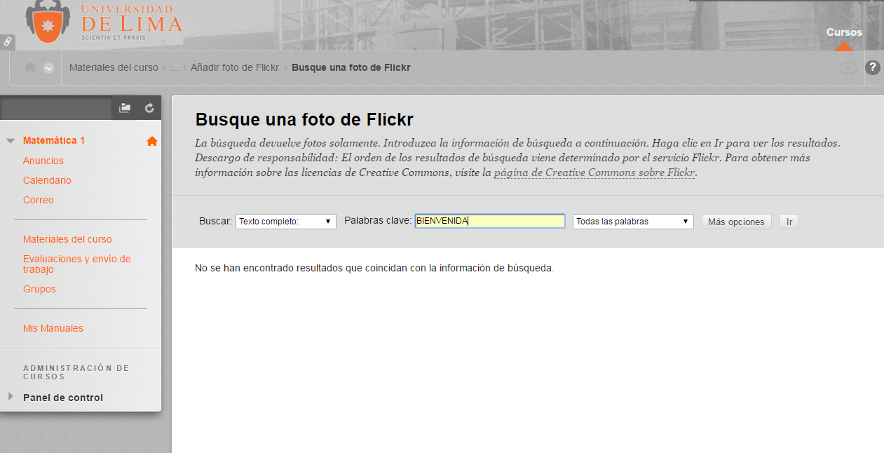
Insertar una imagen de Flickr
A través de esta opción puede colocar imágenes desde internet en las carpetas de contenido.
1
3
Para buscar las imágenes, debe hacer clic aquí
2
Coloque las palabras relacionadas a la imagen que necesita buscar

Slide 12
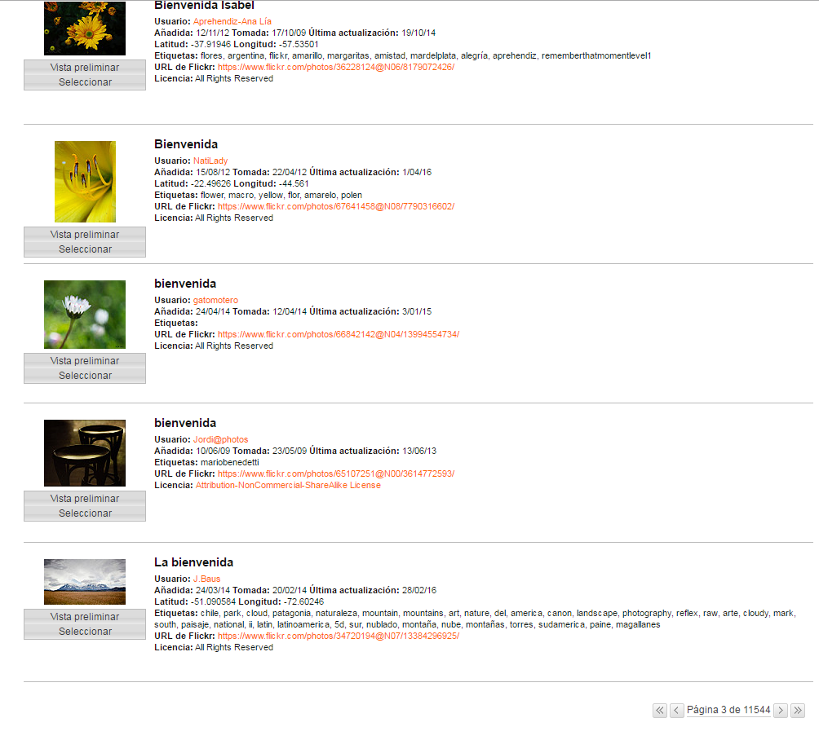
7
Al finalizar los tres pasos, no olvide presionar enviar para que pueda ser visualizado por los alumnos
5
Debe colocar el nombre o título de la imagen
4
Seleccione cualquiera de las imágenes disponibles
6
Agrege una breve descripción a la imagen de Flickr

Slide 13
Aquí se puede observar la imagen que ha sido colocada dentro de la carpeta Unidad 1

Slide 14
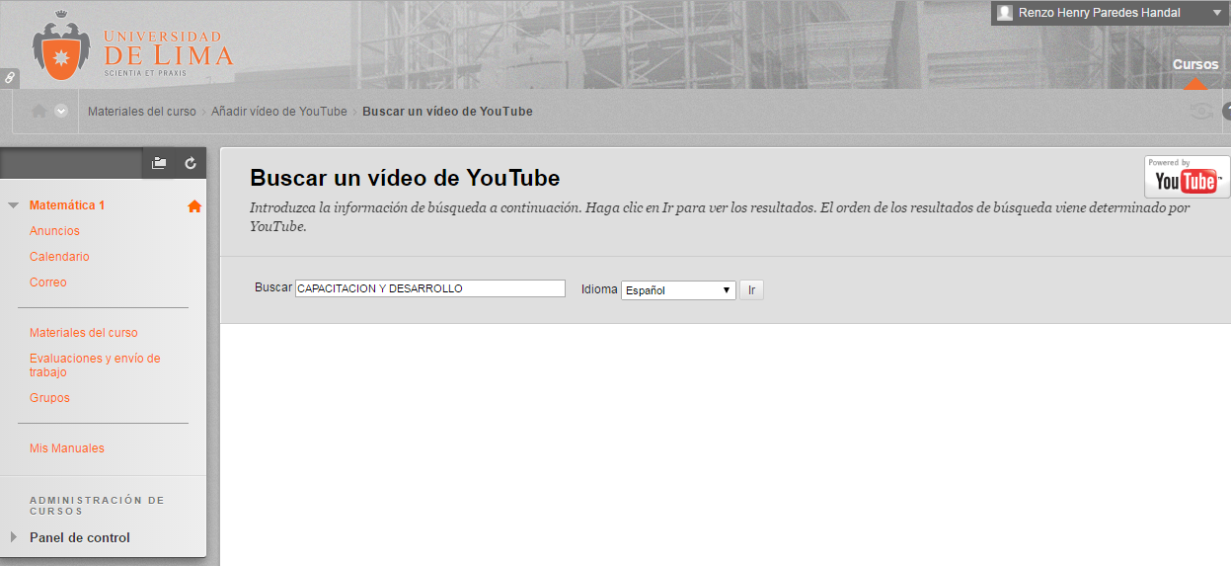
Insertar un video de YouTube
En esta opción puede incorporar a sus materiales videos de YouTube y visualizarlos sin salir de la plataforma.
1
3
Para buscar debe hacer clic aquí
2
Coloque las palabras relacionadas al video que necesita buscar

Slide 15
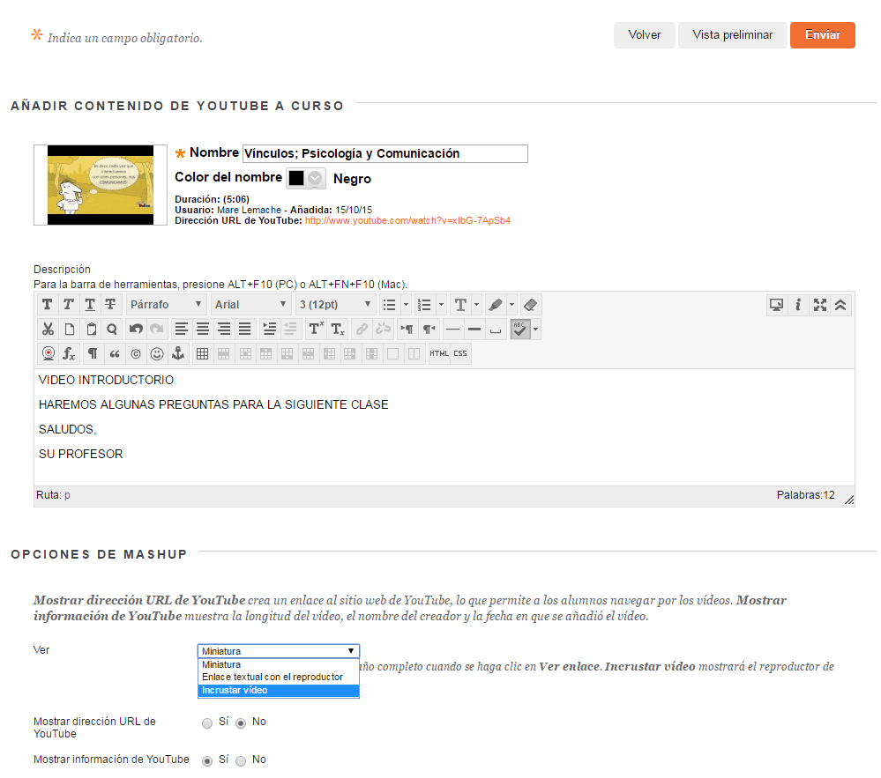
7
Al finalizar los tres pasos, no olvide presionar enviar para que se guarde y lo visualicen los alumnos
5
Puede colocar una descripción que acompañe al video
4
Elija el video que desea mostrar a sus alumnos y presione Seleccionar
6
Se recomienda seleccionar la opción incrustar video

Slide 16
1
2
3
Aquí se pueden observar el documento en PowerPoint, la imagen de Flickr y el video de YouTube que han sido colocados dentro de la carpeta: Semana 1
1
2
3

Slide 17
Creación de grupos de trabajo
¿Cuáles son algunas novedades?
Diversas opciones para crear grupos de trabajo en clase

Slide 18
Crear grupos
En esta opción puede generar grupos, tanto un grupo único como varios grupos, usando la modalidad que prefiera.
1
Para iniciar la generación de grupos, seleccione la opción crear.
1
Existen diversas formas para generar grupos:

Slide 19
A
B
Permite al docente crear grupos independientes, cada uno con temas distintos de trabajo
A
B
Permite al docente crear grupos para una actividad común.

Slide 20
B
A
C
B
C
El docente establece la cantidad de grupos o el máximo de participantes. Luego de ello, la plataforma realiza la distribución al azar en dichos grupos
A
El docente establece la cantidad de grupos y el máximo de participantes.
Luego de ello, los alumnos eligen el grupo al que desean pertenecer al ingresar a la plataforma.
B
El docente establece la cantidad de grupos. Luego, ingresa cada participante en cada grupo.
C

Slide 21
En esta oportunidad, se explicará la generación de un grupo único con la opción autoinscripción que permite que los alumnos elijan a sus integrantes.
1
Para iniciar la generación de un grupo único, seleccione la opción Autoinscripción.

Slide 22
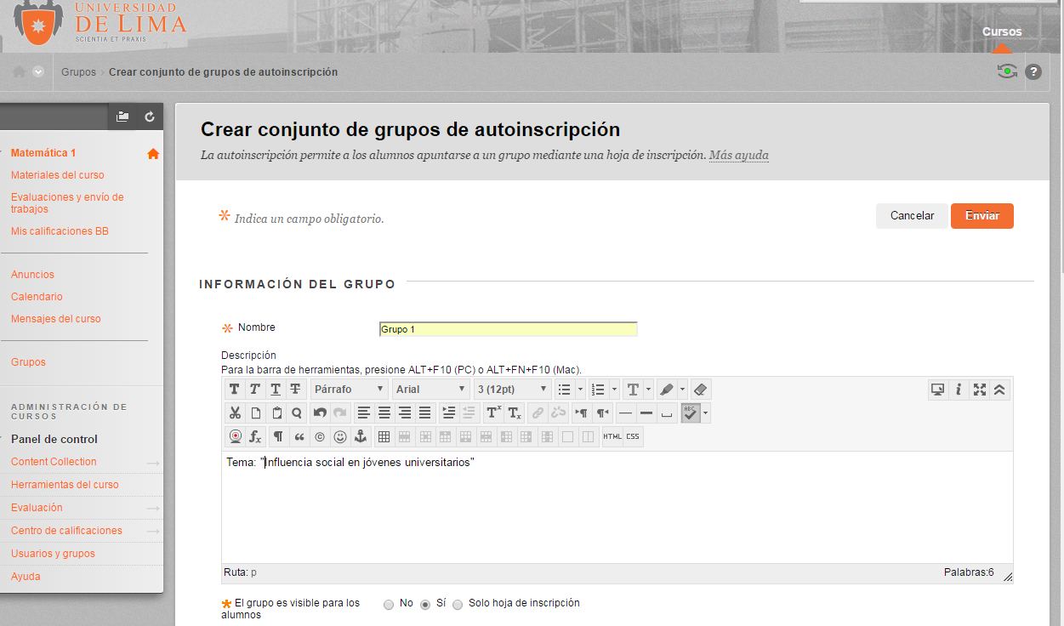
2
Agregue el nombre del grupo
3
Ingrese la descripción del grupo

Slide 23
Agregue el nombre para la hoja de inscripción y la descripción de la misma.
4
5
Puede agregar el número máximo de miembros en los grupos
6
Al finalizar, haga clic en Enviar

Slide 24
En esta oportunidad, se explicará la generación de un grupo único con la opción Inscripción manual donde usted establecerá la cantidad de grupos.
1
Para iniciar la generación de un grupo único, seleccione la opción inscripción manual.

Slide 25
2
Agregue el nombre del grupo
3
Ingrese la descripción del grupo

Slide 26
4
Haga clic en Añadir Usuarios

Slide 27
Seleccionamos uno por uno a los alumnos que deseamos que formen grupo de trabajo
5
Haga clic para enviar el grupo formado
6

Slide 28
En Afiliación observamos el grupo, cuyos alumnos seleccionamos.
7
Para finalizar, haga clic en Enviar

Slide 29
En esta oportunidad, se explicará la generación de un conjunto de grupos con la opción Inscripción aleatoria donde usted establecerá la cantidad de grupos y de integrantes, luego el sistema Blackboard creará grupos al azar.
1
Para iniciar la generación de un grupo único, seleccione la opción Inscripción aleatoria.

Slide 30
2
Agregue el nombre del grupo
3
Ingrese la descripción del grupo

Slide 31
4
Ingresamos el número de alumnos por grupo o también el número de grupo que deseamos que se formen
5
Seleccione la opción que desee para la inscripción de miembros restantes
Para finalizar, haga clic en Enviar
6

